Slide 1
Instrumentál plurálu – „pádový kámen úrazu“?
Připravila studentka filozofické fakulty,
Bohemistiky pro cizince (5BOH).
Mgr. Mariana Rishko

Slide 2
Instrumentál plurálu
instrumentál plurálu přibližuje problematiku výzkumu skloňování v 7. pádě množného čísla
tvar instrumentálního plurálu se může lišit podle rodu, pádu a koncovky základního tvaru slova.
Například:
S knihami (ženský rod) učím se.
S klíči (mužský rod) otevírám dveře.
S okny (střední rod) dýchám čerstvý vzduch.

Slide 3
Variantnost v instrumentálu plurálu – historie a současnost
Variabilita v instrumentálním plurálu v češtině může být spojena s různými tvary podle rodu a koncovky slov.
Variace v instrumentálním plurálu jsou způsobeny tím, zda je substantivum mužského, ženského nebo středního rodu, a zda má koncovku, která se změní v tomto pádě.

Slide 4
Koncovka -ma se rozšířila do většiny nářečí.
Vavřinec Benedikt z Nudožer ve své gramatice (1603) uvádí jen variantu -y (-i)
V Rosově Čechořečnosti (1673) nalezne me vedle koncovky -y/-i rovněž koncovky -ami a -ama (např. se stromy, stromami, stromama).
Pelcl ve své gramatice (1795) tvrdí, že novější mluvnice obsahují i podoby na -ami/-ami/-mi,
Podle Havránka (1980, s. 130) se pravidelný výskytuji spisovné koncovky -i (-y)

Slide 5
Koncovka - ma po druhé světové válce
Bělič (1958, s. 70) uvažoval takto: „V instrumentálu se dosti často objevuje koncovka -ma, ale mám dojem, že se přece jen cítí jako nenoremní.“
Jelinek vyslovil (1963, s. 52) názor jiný: „Doporučoval bych tu, aby se vedle poněkud knižních morfémů -y (-i) zavedly jako hovorové dublety morfémy -ama (-ema).“
Oba autoři iše zminěné konstatovali pohyb varianty na -ma směrem k hovorovosti, zároveň však uznávali její přetrvávající slohovou příznakovost.
Současna korpusová data naznačuji že autoři různých časopisu knih tehdejši doby uznávali variantu a ma jako za obecně českou.

Slide 6
Koncovka ma v současnosti
Varianta na -ma je nekodifikovaná a v publikované (psané) spisovné komunikaci je neuzuální a nejspíše i nenoremní. V mluvených projevech je poměrně běžnou variantou na -ma
Po nahlížení do konverzaci poměrně oficiálních pořadu se stejně nepřišlo ke konkretní odpovědí zdá koncovka varianty na- ma je noremni či není.
Pak se prováděli různá cvičeni u studentu pedagogické fakulty
Deklarovaný postoj má však bezesporu výpovědní hodnotu, minimálně v rovině symbolické. Zároveň může poskytnout informaci o míře noremnosti hodnoceného jazykového prostředku, a vhodně tak doplnit výzkum úzu.

Slide 7
Zjištěné výsledky v pořadu Interview ČT24
V projevu 200 hostů pořadu Interview ČT24 bylo zaznamenano celkem 1220 výskytů plurálového instrumentálového tvaru.2
Nekodifikovaná varianta na -ma26 se vyskyt la 92krát, její podíl ve vzorku činil tedy 8 %.
Kritérium generační příslušnosti jsme považovali za podstatné, neboť vyšší podíl varianty na -ma u mladších respon dentů by mohl svědčit o její vyšší přijatelnosti v této generační skupině.
Nejzastoupenější skupinu tvořili respon denti narození v rozmezí 1960–1980.
Z tabulky vyplývá, že ke statisticky významnému nárůstu podílu varianty na -ma u mladších respondentů nedocházelo. Varianta na -ma byla tedy ve všech věkových skupinách stejně neuzuální.

Slide 8
Tabulka1: Respondenti Interview ČT24 podle dekády narození.

Slide 9
Vybrané lexémy v porovnání s korpusem
Četnost výskytu varianty na -ma závisí na mluveném projevu i na typu lexému. Při bližším pohledu do našeho vzorku se skutečně ukazuje, že u některých lexémů byla četnost výskytu varianty na -ma vyšší než u jiných lexémů a zároveň vyšší než celkový průměr ve vzorku.

Slide 10
Výsledky v rovině postojové
Nespisovnou variantu na -ma v kongruenčním syntagmatu za těma dveřma hodnotili respondenti v obou podskupinách v průměru shodně.
Hodnocení češtinářů se tedy vlastně shodovalo s výsledky v Interview ČT24, neboť i tam byl výskyt varianty s nima výrazně vyšší než celkový průměrný výskyt varianty na -ma.

Slide 11
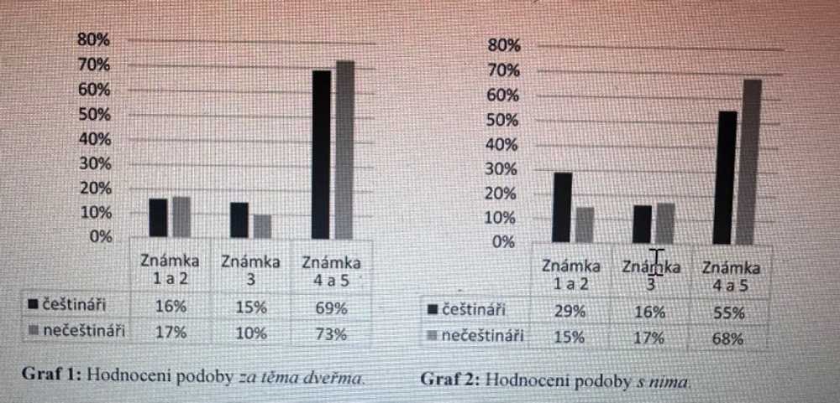
Hodnocení podoby G1 za téma dvěřma G2 s nima

Slide 12
Závěr
Počátkem 80. let minulého století hodnotili autoři dnes již klasického kolektivního článku (Kraus et al., 1981) postavení plurálové instrumentálové varianty na -ma v českém tvaroslovném systému poměrně opatrně. Podle jejich názoru si varianta na -ma zachovává stylovou příznakovost, avšak přestává být výrazně nespisovná a získává charakter hovorový. Dnes, po čtyřiceti letech, můžeme toto tvrzení konfrontovat s výsledky aktuálních sond.

Slide 13
Závěr.
Výsledky naší empirické sondy ukázaly, že podíl plurálové instrumentálové varianty na -ma je v pořadu Interview ČT24 dosti nízký. V našem vzorku, jenž zahrno val 200 vysílání tohoto pořadu z období 2018–2019, byla nekodifikovaná varianta na -ma zastoupena pouze 8 %: proto jsme ji zhodnotili jako variantu v daném pořadu neuzuální. Pouze u některých jednotlivých slov, především osobních zájmen, byl výskyt nespisovné varianty poněkud častější, avšak o naprosto pravidelném výskytu nelze hovořit ani zde. Výskyt nespisovné varianty na -ma byl navíc konstantní i z hlediska generační příslušnosti, ani u zástupců nejmladší věkové skupiny (dekáda narození 1981–1990) tato varianta nesměřovala k vyšší uzuálnosti.

Slide 14
Děkuji za pozornost

